Slide 1
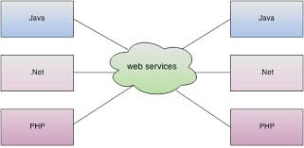
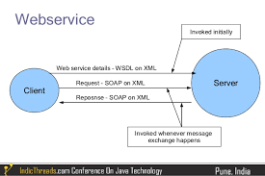
Java Web Services Soap - Rest

Slide 2
I servizi Web ( WS ) sono applicazioni client e server che comunicano tramite HTTP
Come descritto dal World Wide Web Consortium (W3C), i servizi Web forniscono un mezzo standard di interoperabilità tra le applicazioni software in esecuzione su una varietà di piattaforme e framework.
I WS sono caratterizzati dalla loro grande interoperabilità ed estensibilità, nonché dalle loro descrizioni processabili tramite CPU, grazie all'uso di XML.
I servizi Web possono essere combinati in modo flessibile per ottenere operazioni complesse. I programmi che forniscono servizi semplici possono interagire tra loro per fornire sofisticati servizi a valore aggiunto.
Tratto da :
https://docs.oracle.com/javaee/6/tutorial/doc/gijvh.html

Slide 3
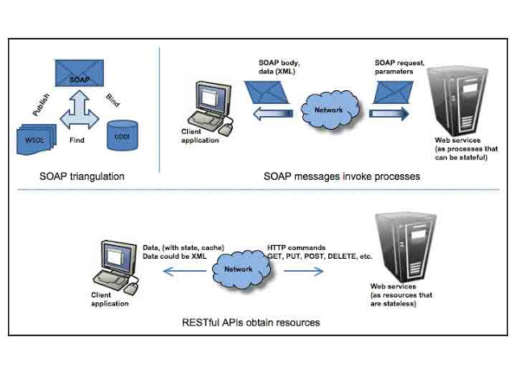

Slide 4
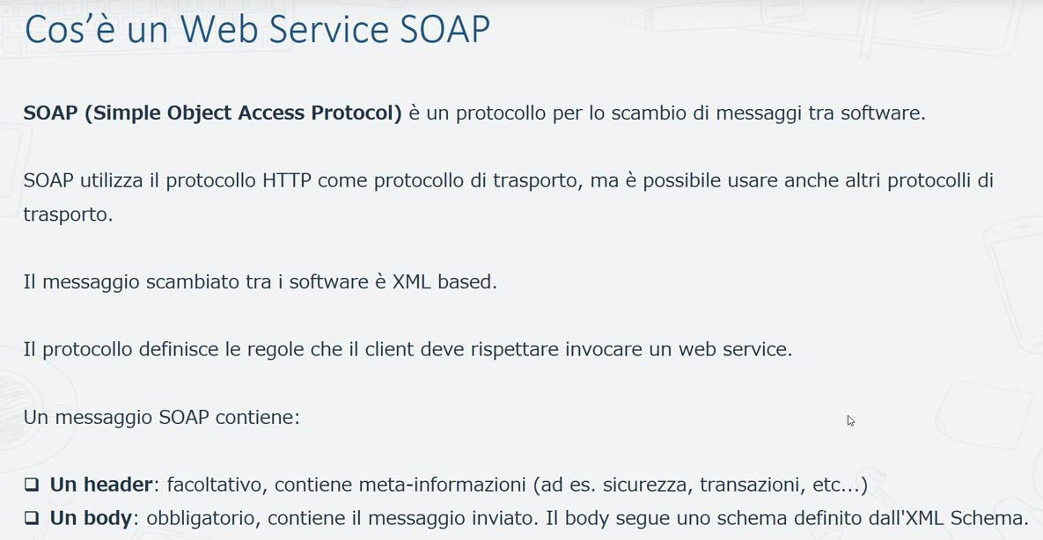

Slide 5
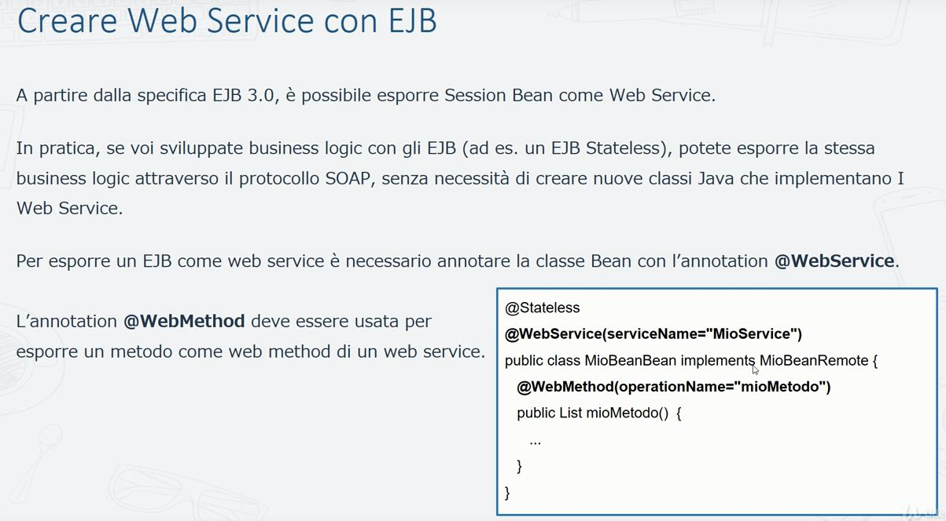

Slide 6
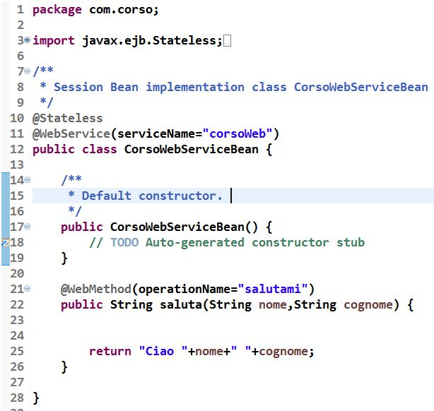
Annotations

Slide 7
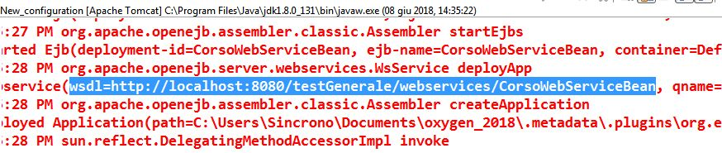
Riavviando il server si può notare come il WSDL del web service sia stato prodotto

Slide 8
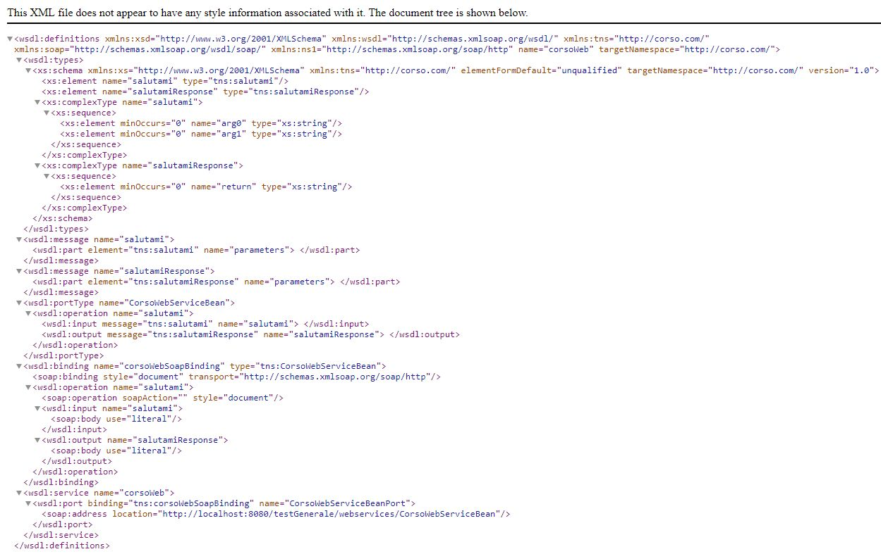

Slide 9
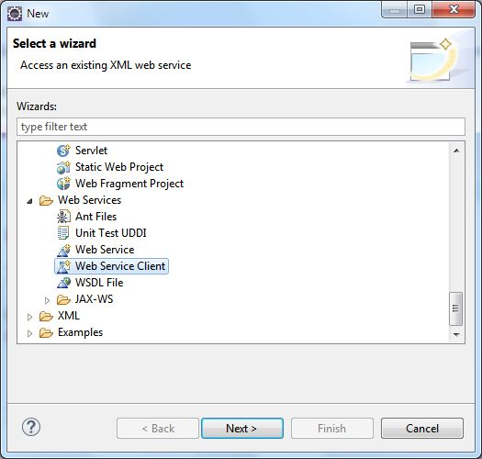
Così come è stata resa semplice, in eclipse, la creazione di un Web Service, è semplice anche la creazione di un progetto all’interno del quale, possiamo creare quella che viene definita una CALL al servizio.
Creiamo quindi un nuovo Java project.
Poi right-click→new→web service→Web Service Client

Slide 10
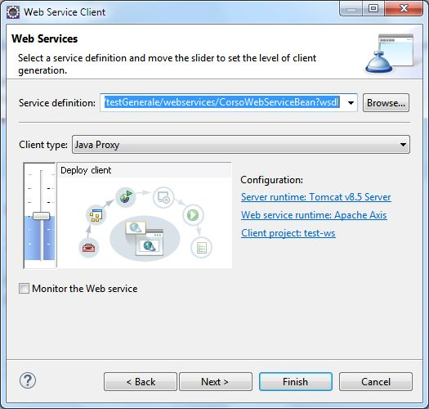
Incolliamo l’indirizzo del servizio

Slide 11
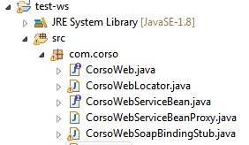
Files prodotti dalla procedura di creazione di un Web Service Client

Slide 12
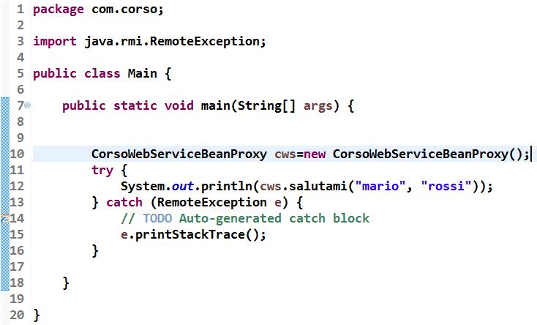
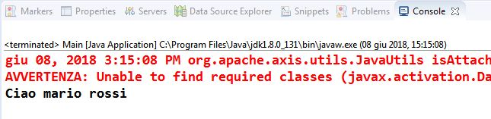
Utilizziamo la classe proxy per testare la chiamata al servizio

Slide 13
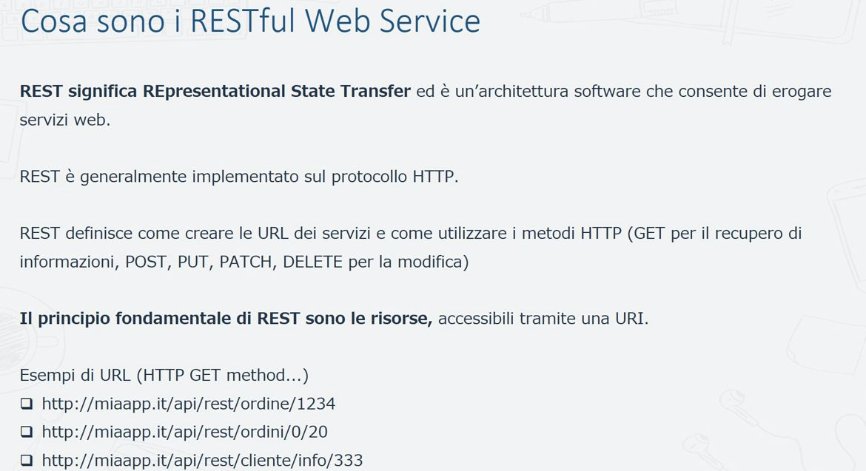

Slide 14
